Slide 1
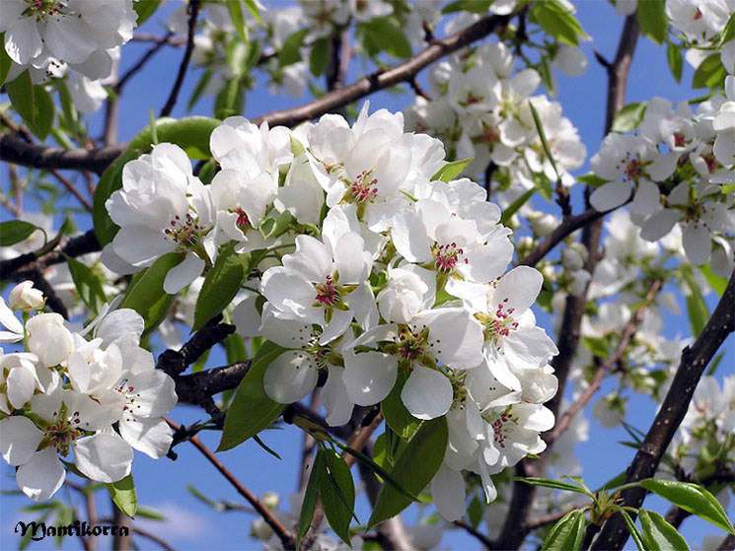
В канун празднования 30-летия Победы в Иркутске было решено воздвигнуть мемориальный комплекс «Иркутяне в Великой Отечественной войне 1941 - 1945 годов».
Вечный Огонь Славы в г. Иркутске

Slide 2
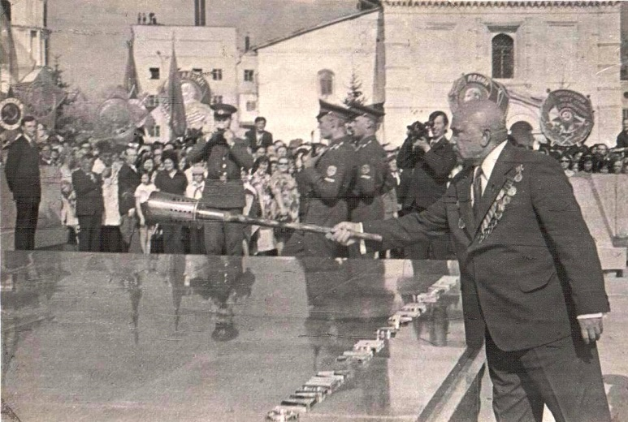
Открытие мемориала
8 мая 1975 года на площади мемориального комплекса Н. В. Банниковым
был зажжён Вечный Огонь Славы в память о воинах-иркутянах, погибших на фронтах Великой Отечественной войны

Slide 3
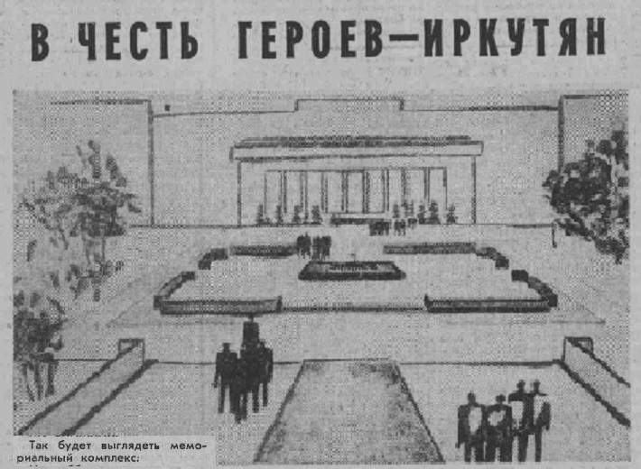
Вечный Огонь Славы в г. Иркутске
Авторами мемориального комплекса выступили главный архитектор города Владлен Федорин, автором эпитафий мемориала стал иркутский поэт Марк Сергеев.

Slide 4
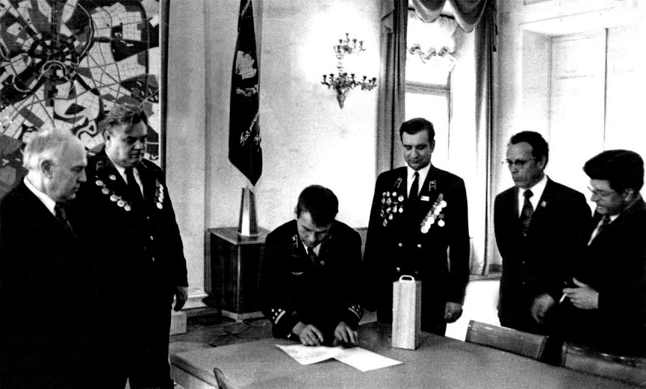
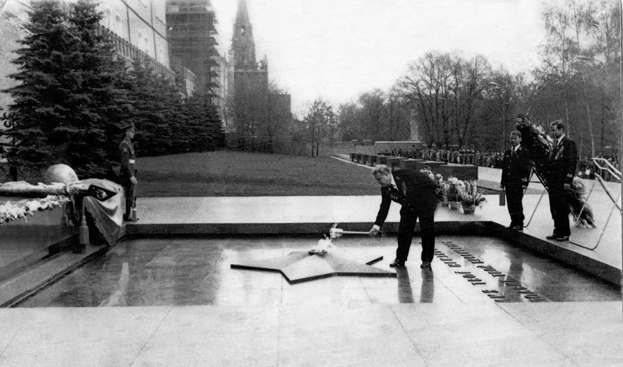
29 апреля 1975 года иркутянам была передана священная земля с братской могилы на 40 километре Ленинградского шоссе. Жребий взять Вечный огонь с могилы Неизвестного солдата в Александровском парке выпал Александру Троицкому.
За священной землёй и Вечным Огнём в Москву

Slide 5
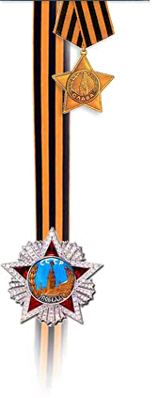
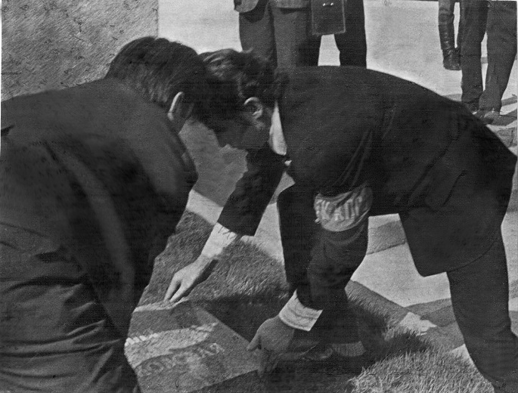
Капсула со Священной землёй
Открытие Мемориала Славы

Slide 6
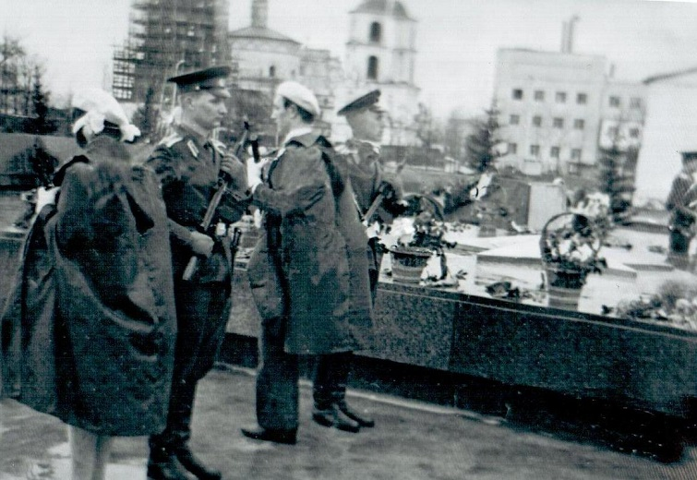
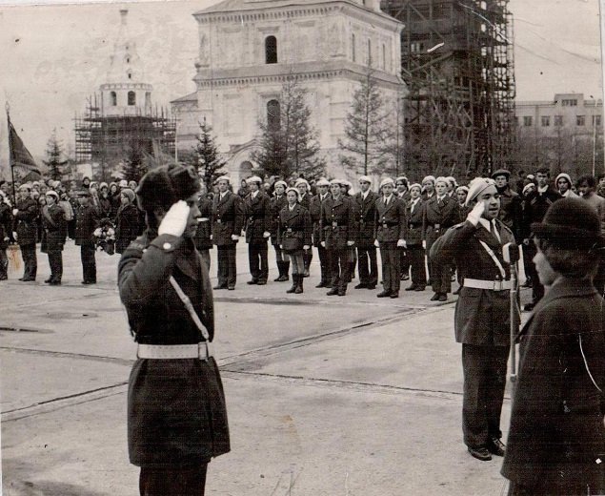
установление почетного комсомольско-пионерского Поста №1.
Право первыми заступить на почетную вахту было предоставлено учащимся школы № 39

Slide 7
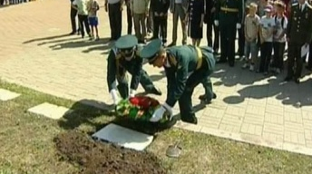
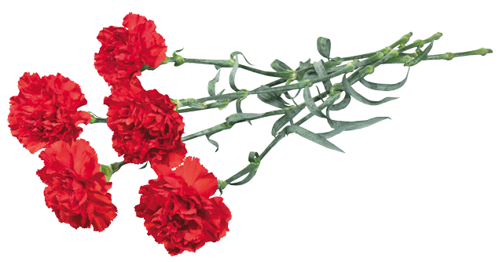
Знаменательные даты поста № 1
9 мая 1978 года на торжественном митинге у мемориала состоялась церемония закладки капсул со священной землей.

Slide 8
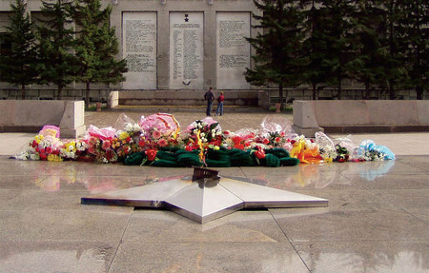
Иркутский Пост №1 - единственный в России, который за десятилетия своего существования ни разу не закрывался.

